Slide 1
Music Player Application
صدیقه سادات غنی
شماره دانشجویی: 9773132
استاد راهنما: دکتر نادران

Slide 2
فهرست
1. مقدمه به موزیک پلیر
2. ویژگی های موزیک پلیر
4. صفحات UI پروژه
5. جزییات تخصصی
6. چالش ها و حل آن ها
7. منابع

Slide 3
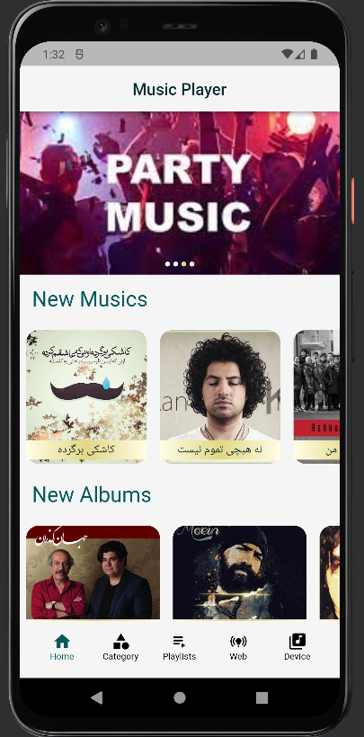
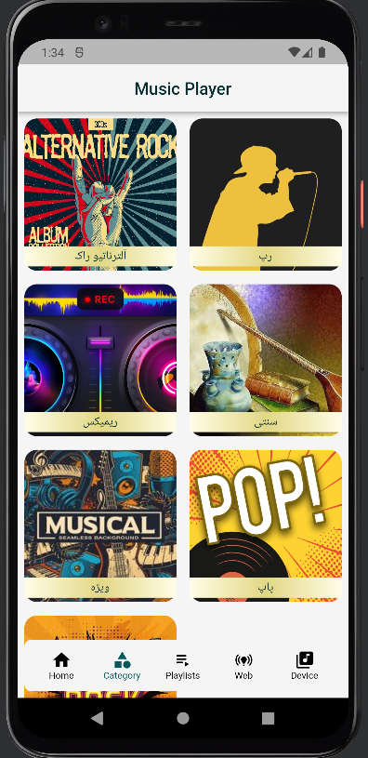
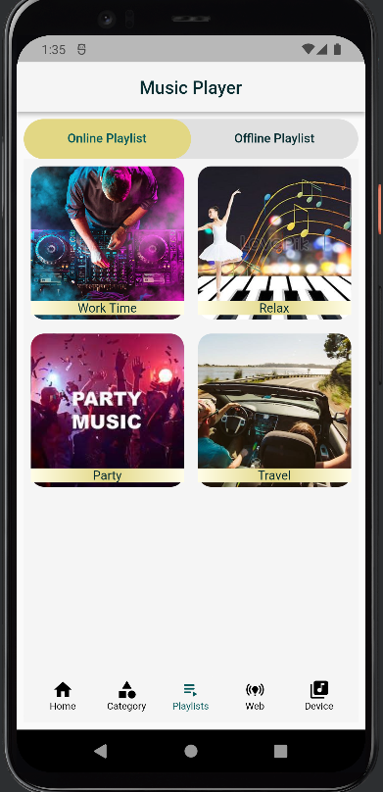
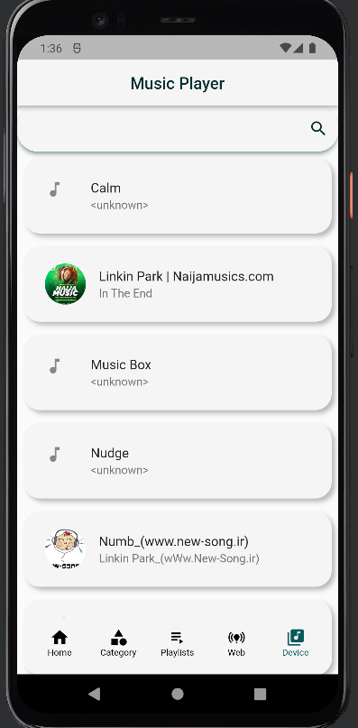
مقدمه

Slide 4
خصوصیات
اجرای آهنگ از طریق وب سایت آنلاین و فضای ذخیره سازی دستگاه
نشان دادن پلی لیست های آنلاین و آهنگ های آن ها
نشان دادن آلبوم های آنلاین و آهنگ های آن ها
نشان دادن خواننده های آنلاین آهنگ های آنلاین
نشان دادن دسته بندی های آنلاین و آهنگ های آن ها
نشان دادن لیستی از وب سایت های پخش آهنگ آنلاین
توانایی برای وارد کردن لینک وب سایت مورد نظر
توانایی برای ساخت پلی لیسی از آهنگ های ذخیره شده دستگاه
نشان دادن آهنگ های ذخیره شده دستگاه

Slide 5
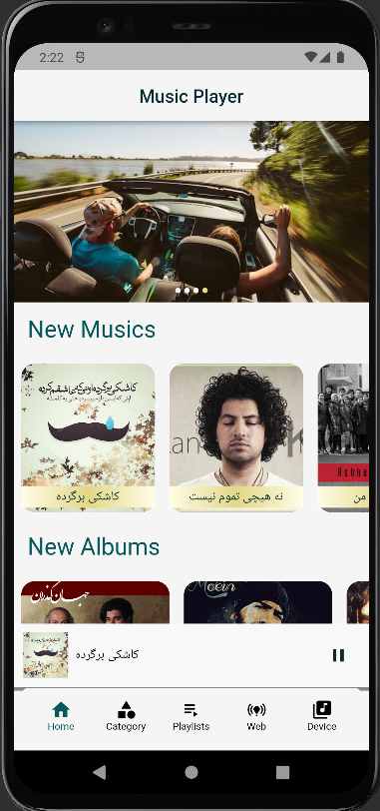
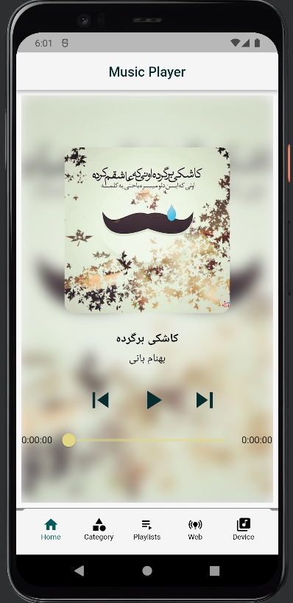
رابط کاربری

Slide 6
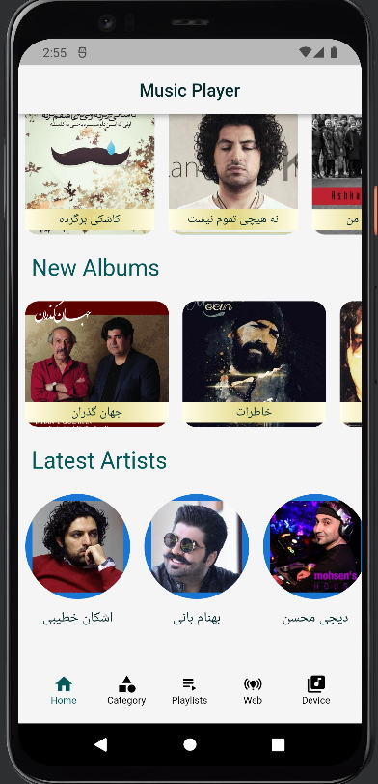
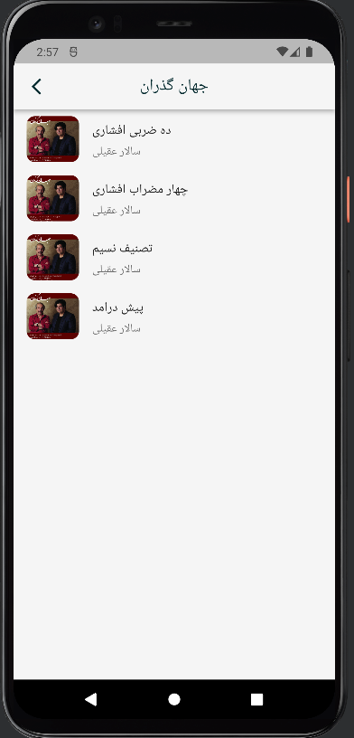
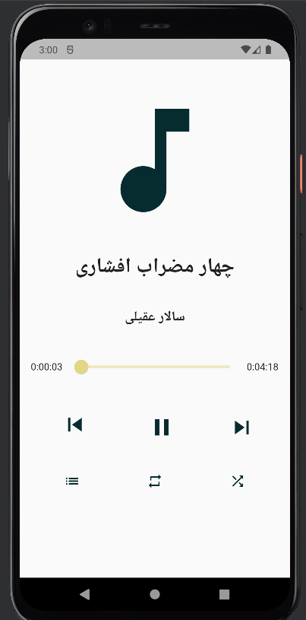
رابط کاربری

Slide 7
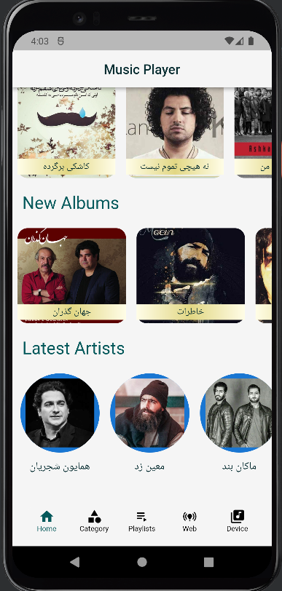
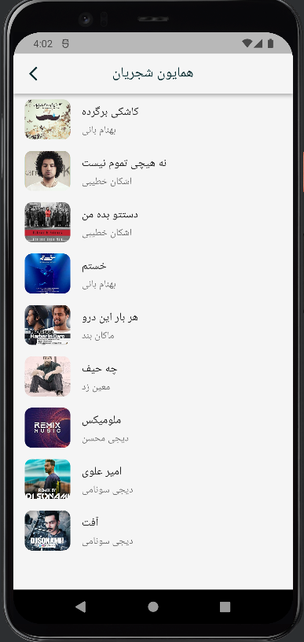
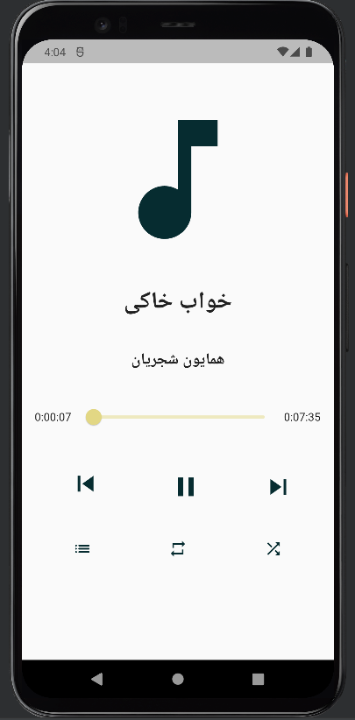
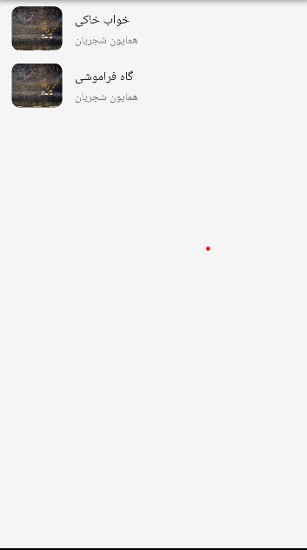
رابط کاربری

Slide 8
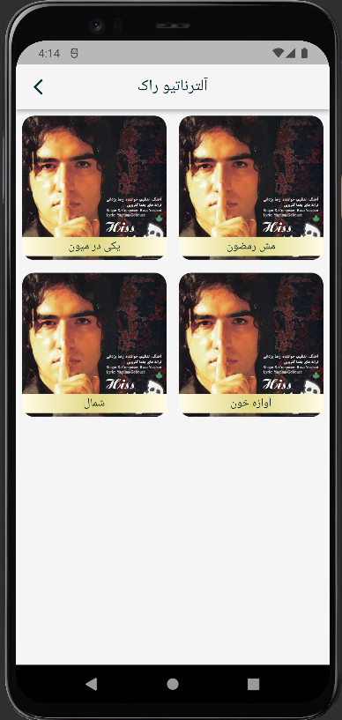
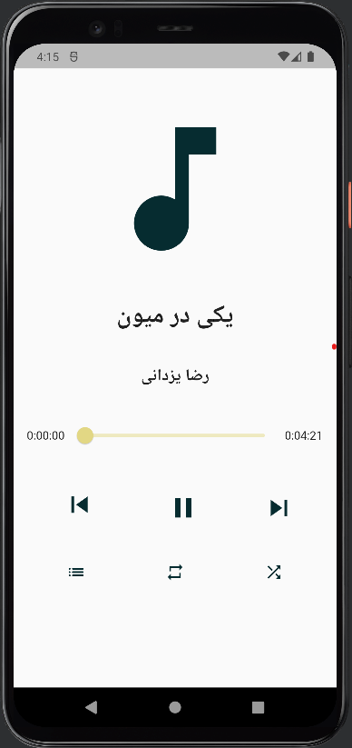
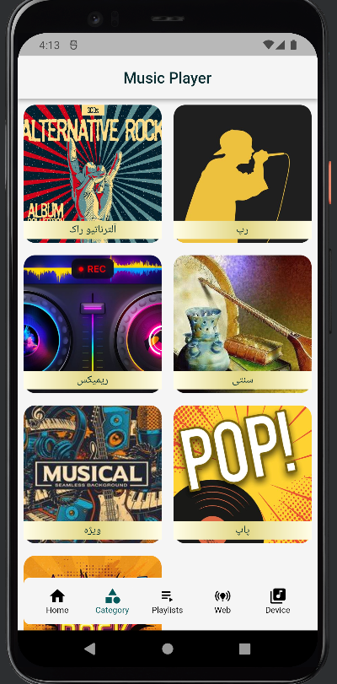
رابط کاربری

Slide 9
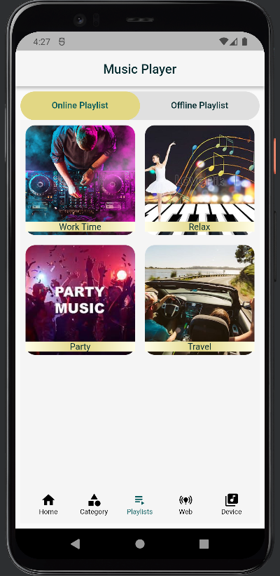
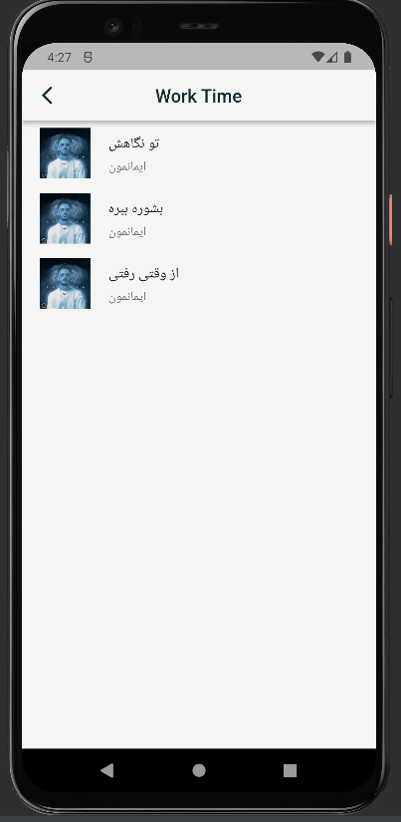
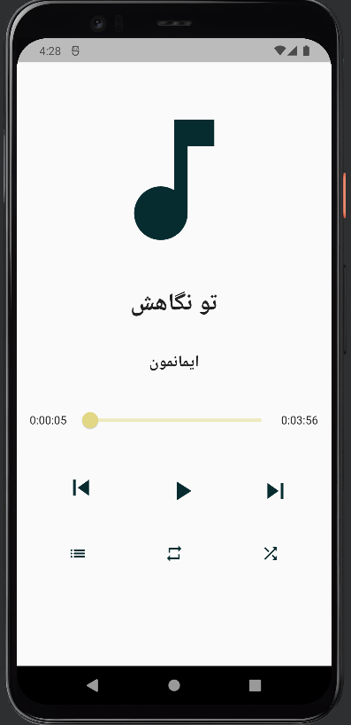
رابط کاربری

Slide 10
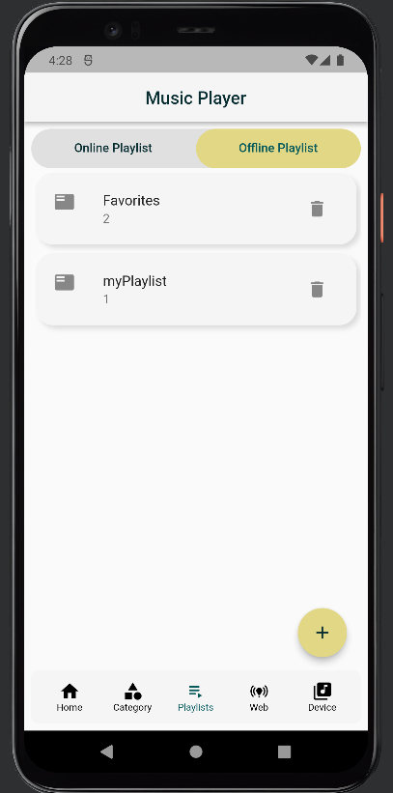
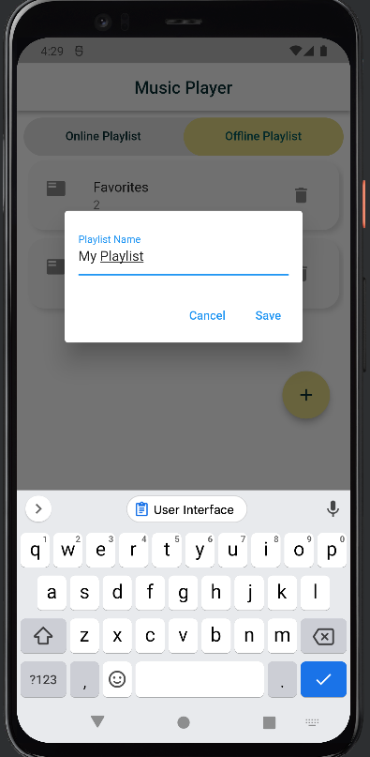
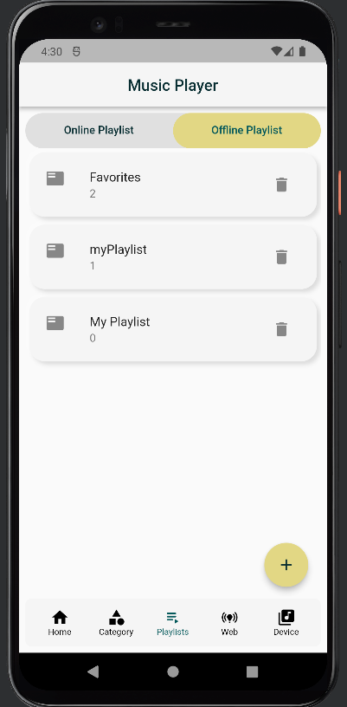
رابط کاربری

Slide 11
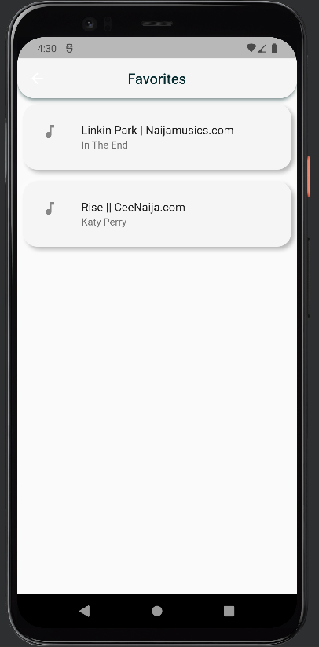
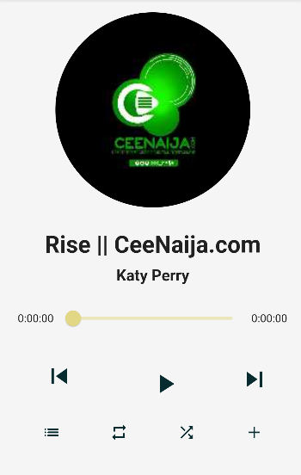
رابط کاربری

Slide 12
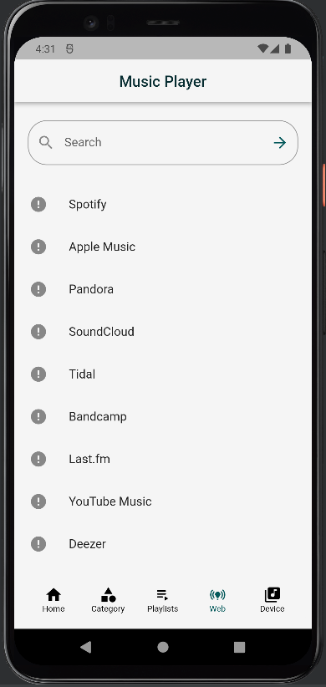
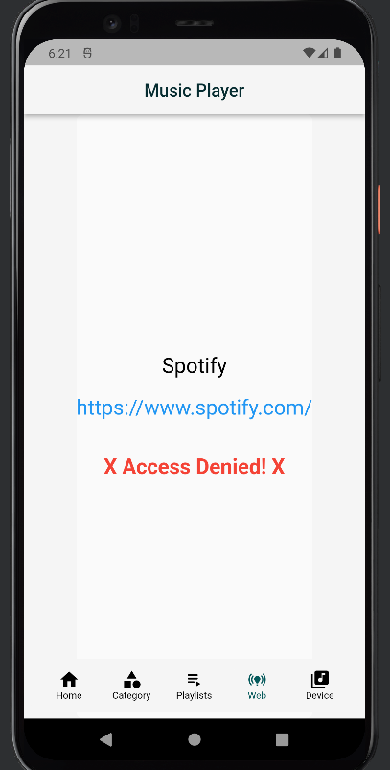
رابط کاربری

Slide 13
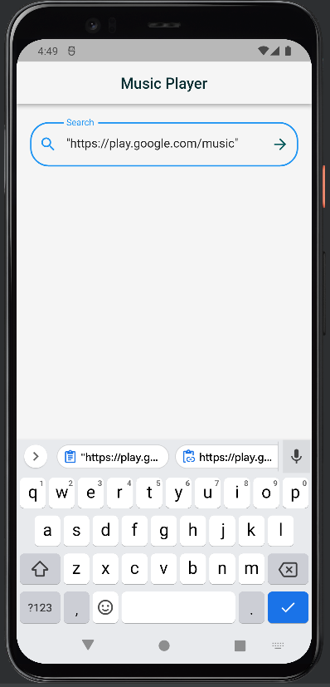
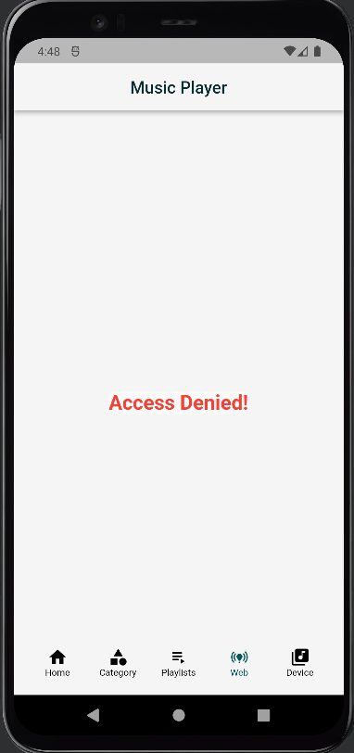
رابط کاربری

Slide 14
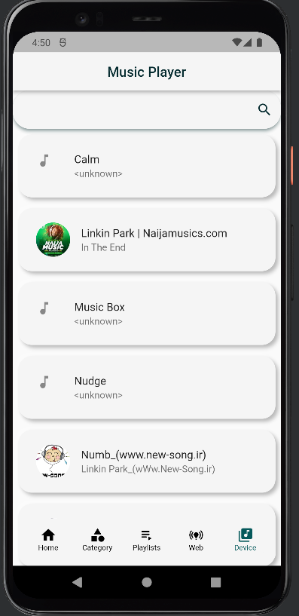
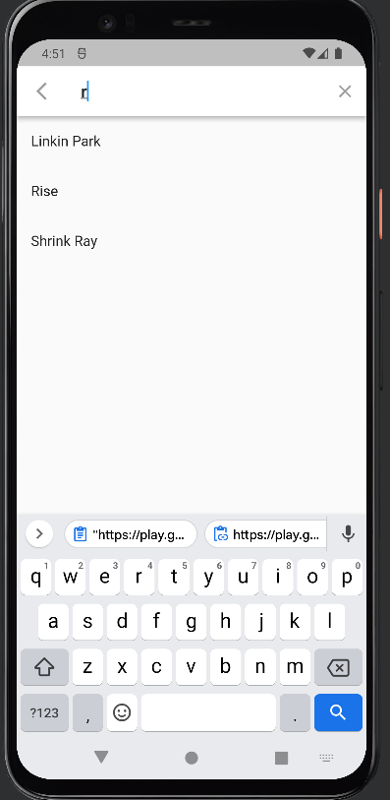
رابط کاربری

Slide 15
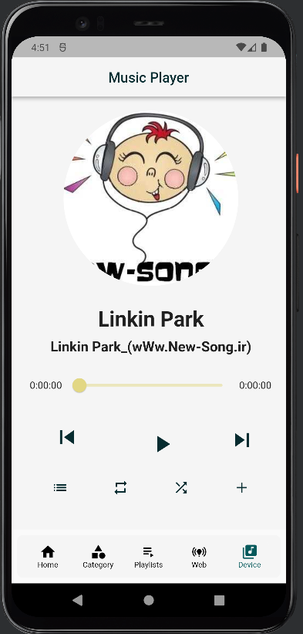
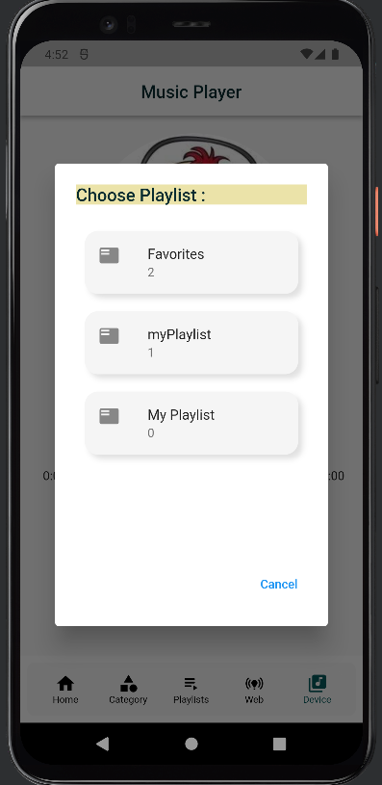
رابط کاربری

Slide 16
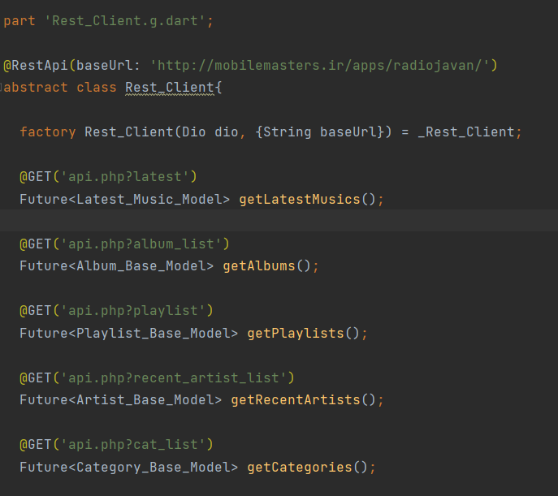
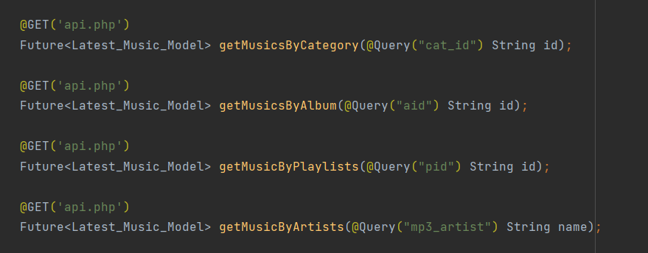
رابط کاربری
اتصال به اینترنت
گرفتن آهنگ های خاص
گرفتن تمام آهنگ ها

Slide 17
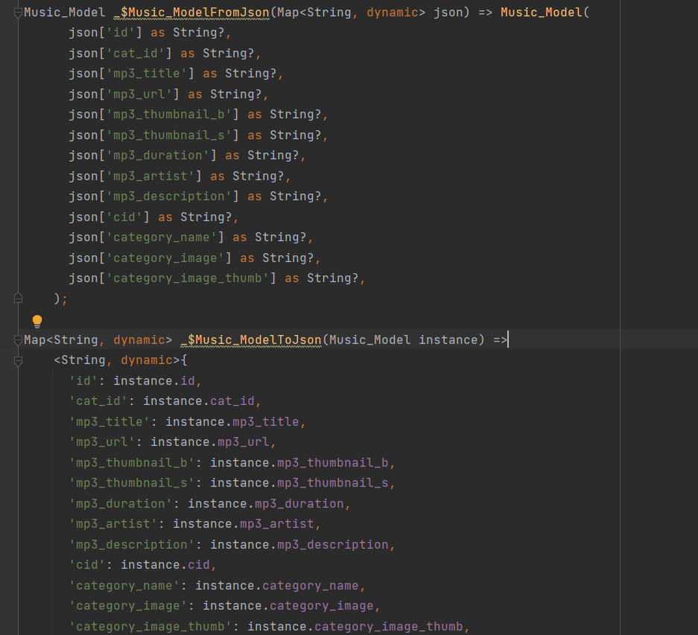
جزییات خاص
Base Music Model, connecting with the Network (Rest Client) to get Music Model variables and parse them to JSON or Serialization from it.
Other models such as ArtistModel, AlbumModel, CategoryModel, PlaylistModel and LatestMusicModel have the same thing.

Slide 18
چالش ها و حل آن ها
چالش
اجرا نشدن موزیک در اندروید استودیو
راه حل:
اضافه کردن دستور کد زیر در فایلAndroidMainfest.xml file
android:name="androidx.multidex.MultiDexApplication"

Slide 19
چالش ها و راه حل آن ها
چالش:
دسترسی به آهنگ های دستگاه
راه حل:
دسترسی گرفتن از کاربر طبق کد زیر
void requestStoragePermission() async { // only if the platform is not web. (web has no permission) if(!kIsWeb){ bool permissionStatus = await _audioQuery.permissionsStatus(); if(!permissionStatus) await _audioQuery.permissionsRequest(); } // ensured build methods is called setState(() { }); }

Slide 20
منابع
https://github.com/Sky-RV/Music-Player
https://www.youtube.com/watch?v=UdJ9Ifjptcg&list=PLhGeZ1SOK_3ARkBKRnVjDDZmv2MDi_0N5&index=2
https://www.youtube.com/watch?v=aZiuSBpnU5g
https://www.youtube.com/watch?v=otIRH2HIFoY&list=PL0kMjh_O0eNdleGLZtd9lIXMioypkqCiJ
https://www.youtube.com/watch?v=fWLlbxCNFKo
https://www.youtube.com/watch?v=PnjeNjCq0k4
https://www.youtube.com/watch?v=T4yeX0uGpow
https://www.youtube.com/results?search_query=online+music+player+with+flutter
https://www.youtube.com/watch?v=QKqLvy7uqCE
https://www.youtube.com/watch?v=iu7sIJh6LZc&list=PLhGeZ1SOK_3ARkBKRnVjDDZmv2MDi_0N5&index=6
http://mobilemasters.ir/apps/radiojavan/index.php
https://stackoverflow.com/questions/50713888/how-to-show-image-from-network-in-flutter-boxdecoration
https://pub.dev/packages/retrofit
https://pub.dev/packages/flutter_image_slideshow/install
https://pub.dev/packages/flutter_text_field_fab/example
https://pub.dev/packages/searchable_listview
https://flutterawesome.com/flutter-plugin-used-to-query-audios-songs-infos-from-device-storage/
https://pub.dev/packages/on_audio_query/versions/2.1.1
https://api.flutter.dev/flutter/widgets/GridView-class.html
https://android-learn.ir/

